Slide 1
深层网络

Slide 2
目录
神经网络参数调整过程详解
数学复习
算法实现
算法总结

Slide 3
调整过程详解
正向传播
模型利用提供的权重值计算出一个预测值
代价损失
计算实际值与预测值之间的差距，不同模型采用不同计算方式
反向传播
将计算得到的代价损失传递回模型，对w,b进行更新，获得更好的效果
BP反向传播就是更新权重，和传统的梯度下降有什么区别吗？

Slide 4
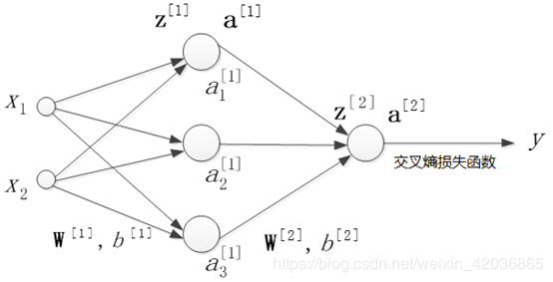
调整过程详解
参数说明
X1，X2： 特征值
W：权重
b：截距
z：没有激活后的运算值
a：激活后的运算值
y：实际标签值

Slide 5
目录
神经网络计算
调整过程详解
数学复习
常见求导公式
偏导公式
链式求导法则
算法实现
算法总结
迁移学习
数据扩充

Slide 6
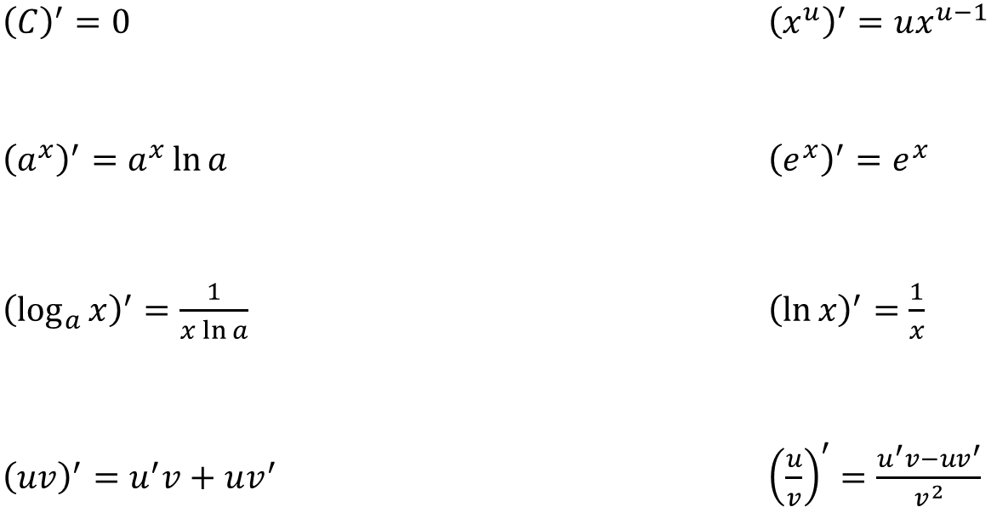
数学复习-常见求导公式
${\left(C\right)}^{′}=0$ ${\left(x^{u}\right)}^{′}=ux^{u−1}$
${\left(a^{x}\right)}^{′}=a^{x}\ln{a}$ ${\left(ⅇ^{x}\right)}^{′}=ⅇ^{x}$
${\left(\log_{a}{x}\right)}^{′}=\frac{1}{x\ln{a}}$ ${\left(\ln{x}\right)}^{′}=\frac{1}{x}$
${\left(uv\right)}^{′}=u^{′}v+uv^{′}$ ${\left(\frac{u}{v}\right)}^{′}=\frac{u^{′}v−uv^{′}}{v^{2}}$

Slide 7
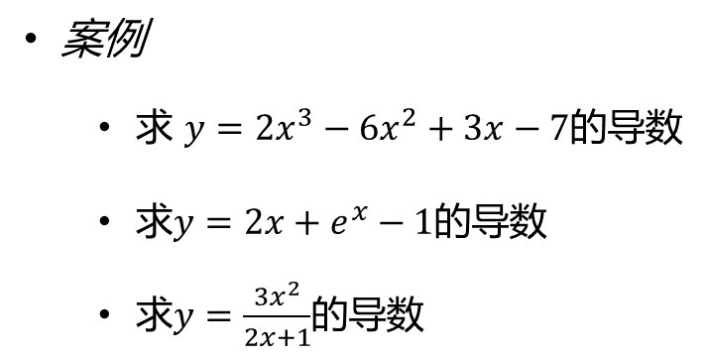
数学复习-常见求导公式
案例
求 $y=2x^{3}−6x^{2}+3x−7$的导数
求$y=2x+ⅇ^{x}−1$的导数
求$y=\frac{3x^{2}}{2x+1}$的导数

Slide 8
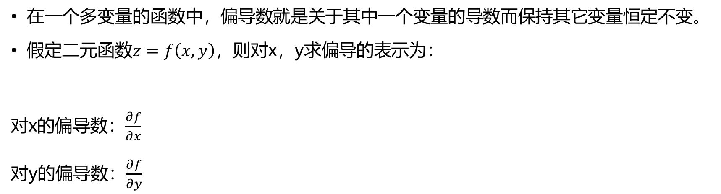
数学复习-偏导公式
在一个多变量的函数中，偏导数就是关于其中一个变量的导数而保持其它变量恒定不变。
假定二元函数$z=f\left(x,y\right)$，则对x，y求偏导的表示为：
对x的偏导数：$\frac{∂f}{∂x}$
对y的偏导数：$\frac{∂f}{∂y}$

Slide 9

数学复习-偏导公式
求$z=x^{2}+3xy+y^{2}$的偏导数

Slide 10
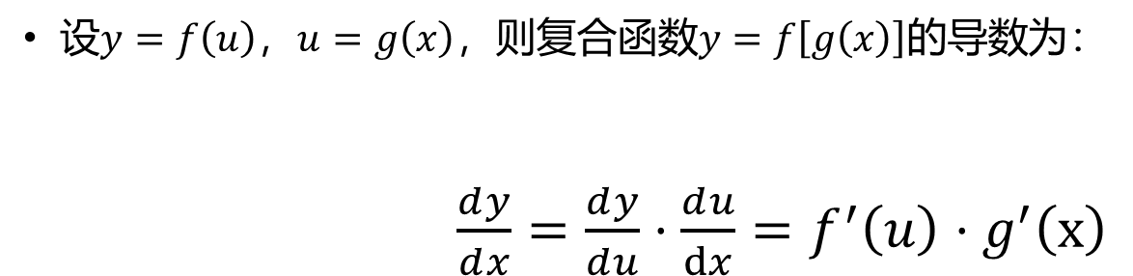
数学复习-链式求导法则
设$y=f\left(u\right)$，$u=g\left(x\right)$，则复合函数$y=f\left[g\left(x\right)\right]$的导数为：
$\frac{ⅆy}{ⅆx}=\frac{ⅆy}{ⅆu}⋅\frac{ⅆu}{dx}=f^{′}\left(u\right)⋅g^{′}\left(x\right)$

Slide 11
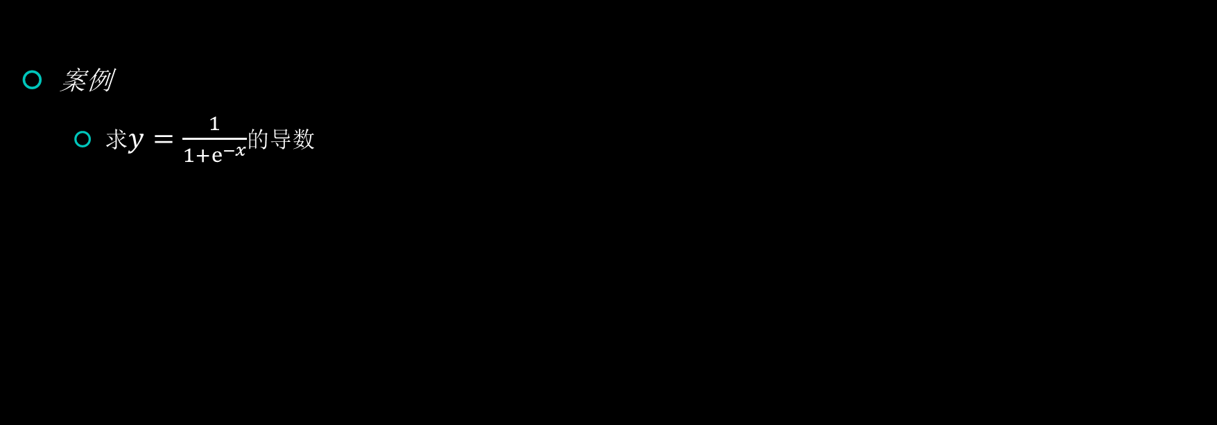
数学复习-链式求导法则
案例
求$y=\frac{1}{1+ⅇ^{−x}}$的导数

Slide 12
目录
调整过程详解
数学复习
算法实现
正向传播
代价函数
反向传播
算法实现
算法总结

Slide 13
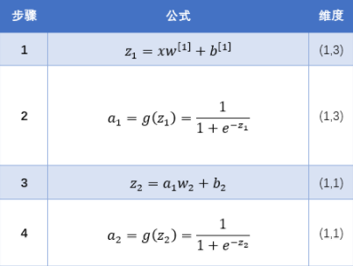
调整过程详解-正向传播

Slide 14

调整过程详解-目标函数

Slide 15
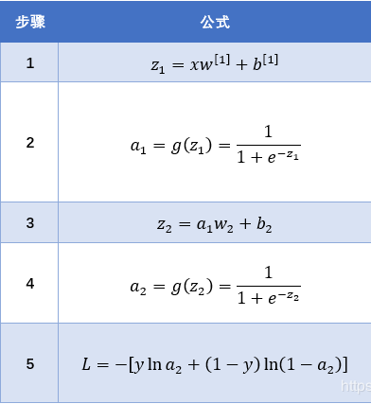
调整过程详解-反向传播

Slide 16




调整过程详解-算法实现
目标：
利用梯度下降，更新神经网络的参数
$$ⅆw_{2}=\frac{∂L}{∂w_{2}}=\frac{∂L}{∂a_{2}}⋅\frac{∂a_{2}}{∂z_{2}}⋅\frac{∂z_{2}}{∂w_{2}}$$
$$ⅆb_{2}=\frac{∂L}{∂b_{2}}=\frac{∂L}{∂a_{2}}⋅\frac{∂a_{2}}{∂z_{2}}⋅\frac{∂z_{2}}{∂b_{2}}$$
$$ⅆw_{1}=\frac{∂L}{∂w_{1}}=\frac{∂L}{∂a_{2}}⋅\frac{∂a_{2}}{∂z_{2}}⋅\frac{∂z_{2}}{∂a_{1}}⋅\frac{∂a_{1}}{∂z_{1}}⋅\frac{∂z_{1}}{∂w_{1}}$$
$$ⅆb_{1}=\frac{∂L}{∂b_{1}}=\frac{∂L}{∂a_{2}}⋅\frac{∂a_{2}}{∂z_{2}}⋅\frac{∂z_{2}}{∂a_{1}}⋅\frac{∂a_{1}}{∂z_{1}}⋅\frac{∂z_{1}}{∂b_{1}}$$

Slide 17
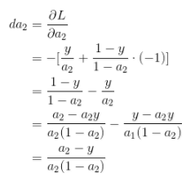
调整过程详解-算法实现
求da₂

Slide 18
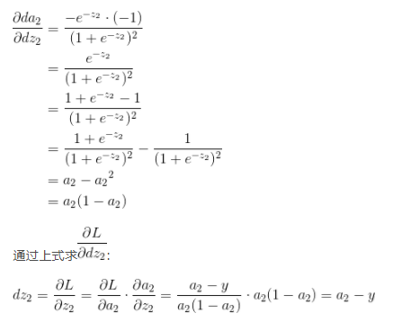
调整过程详解-算法实现
求dz₂

Slide 19

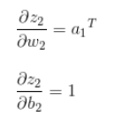
调整过程详解-算法实现
求

Slide 20
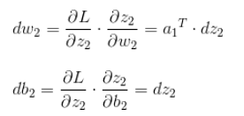


调整过程详解-算法实现
求
$$ⅆw_{2}=\frac{∂L}{∂w_{2}}=\frac{∂L}{∂a_{2}}⋅\frac{∂a_{2}}{∂z_{2}}⋅\frac{∂z_{2}}{∂w_{2}}$$
$$ⅆb_{2}=\frac{∂L}{∂b_{2}}=\frac{∂L}{∂a_{2}}⋅\frac{∂a_{2}}{∂z_{2}}⋅\frac{∂z_{2}}{∂b_{2}}$$

Slide 21
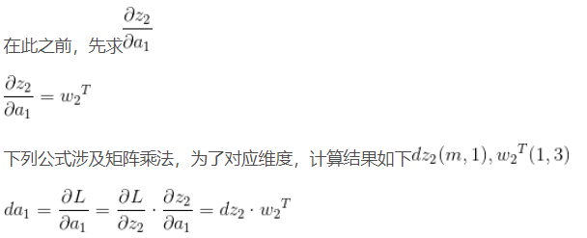
调整过程详解-算法实现
求da1

Slide 22
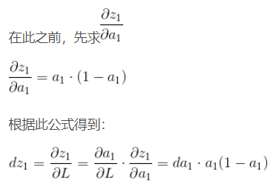
调整过程详解-算法实现
通过da1求dz1

Slide 23
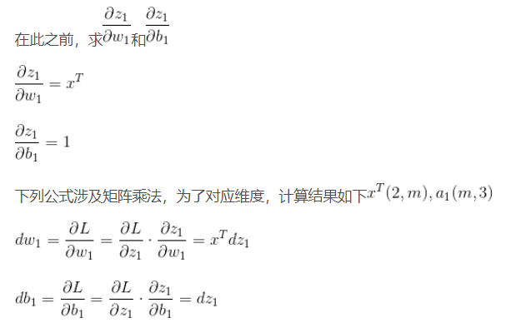
调整过程详解-算法实现
通过dz1求dw1，db1

Slide 24
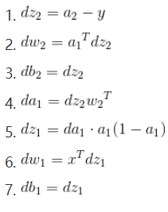
调整过程详解-算法实现
结论公式

Slide 25
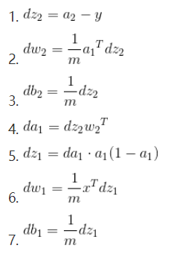
调整过程详解-算法实现
结论公式

Slide 26
目录
神经网络计算
调整过程详解
数学复习
算法实现
算法总结

Slide 27
算法总结
反向传播作用在深层神经网络
利用链式求导法则进行处理计算
实现梯度下降算法的过程

Slide 28
For You Information

